Slide 1


Aplicație informatică de gestionare a unei flote auto
Universitatea Tehnică de Construcții din București
Facultatea de Hidrotehnică
Specializarea: Automatică și Informatică Aplicată
Proiect realizat de: Rahme Victor-Ștefan

Slide 2
PROIECTAREA APLICAȚIEI
Scop
Domeniu de utilizare
Obiective propuse
Dezvoltarea unei aplicații web pentru gestionarea eficientă a flotelor de autovehicule. Prin dezvoltarea acestei aplicații, ne propunem să aducem beneficii tangibile utilizatorilor noștri, să simplificăm procesele de gestionare a flotelor auto și să contribuim la creșterea eficienței și productivității în acest domeniu.
Aplicația pentru gestionarea flotei de vehicule este destinată să fie utilizată în diverse domenii, cum ar fi transportul public sau de mărfuri, logistica, serviciile publice, serviciile de curierat, precum și administrația și întreprinderile comerciale.
Implementarea unei interfețe intuitive și accesibile, care să permită utilizatorilor să acceseze și să utilizeze în mod eficient toate funcționalitățile oferite de aplicație.
Dezvoltarea funcționalității de monitorizare în timp real a vehiculelor pe o hartă interactivă.
Dezvoltarea funcționalității de gestionare a angajaților, flotelor și companiilor.

Slide 3
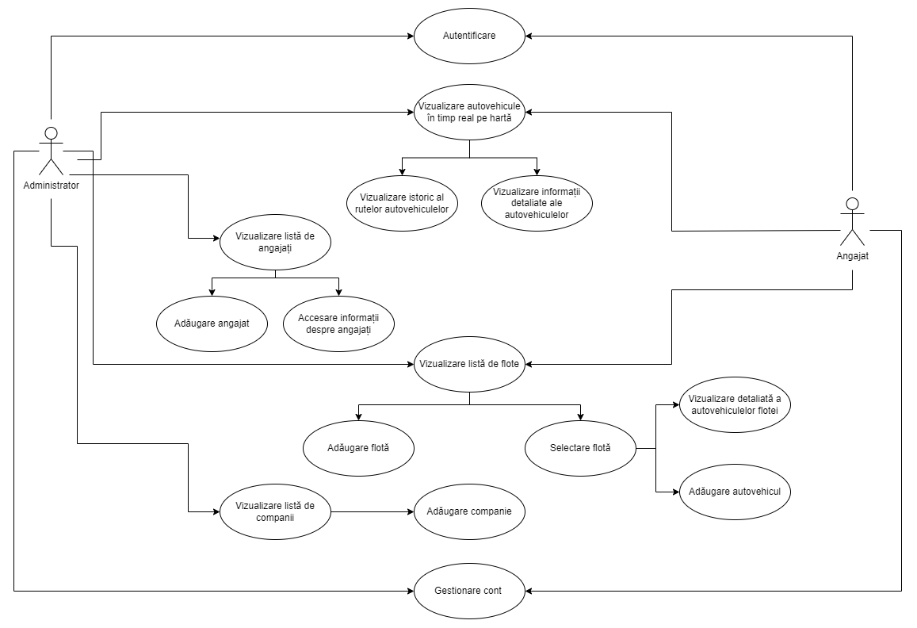
ANALIZA APLICAȚIEI
Cerințele funcționale ale aplicației sunt:
Autentificare și înregistrare: Utilizatorii trebuie să poată să se autentifice în aplicație folosind un cont existent sau să se înregistreze pentru a crea un cont nou.
Vizualizare în timp real pe hartă: Utilizatorii trebuie să poată să vizualizeze în timp real pe hartă locația și deplasările vehiculelor.
Gestionare a flotelor de vehicule: Utilizatorii trebuie să poată să vadă lista flotelor.
Gestionare a angajaților: Utilizatorii trebuie să poată să vadă lista completă a angajaților.
Gestionare a companiilor: Utilizatorii trebuie să poată să vadă lista companiilor existente.
Gestionare a contului: Utilizatorii trebuie să poată să vizualizeze și să-și administreze contul.
Figura 1. Diagrama cazurilor de utilizare a proiectului

Slide 4






TEHNOLOGII UTILIZATE
Android Studio
Dart
Android Studio este un mediu de dezvoltare integrat (IDE) creat de Google, special conceput pentru dezvoltarea aplicațiilor Android.
Dart este un limbaj de programare open-source dezvoltat de către Google. Interoperabilitatea cu JavaScript reprezintă o caracteristică importantă a limbajului Dart.
Flutter
Python
Flutter este o platformă de dezvoltare UI, care facilitează crearea aplicațiilor rapide și eficiente pentru diverse sisteme de operare, inclusiv iOS și Android.
Python este un limbaj de programare puternic care permit crearea rapidă și eficientă a interfețelor utilizator atractive și funcționale.
Django
SQLite
Django este unul dintre cele mai populare framework-uri web scrise în Python, fiind foarte cunoscut pentru eficiența sa în dezvoltarea rapidă și design-ul simplist.
SQLite reprezintă un sistem open-source de gestiune a bazelor de date relaționale. Are o sintaxă simplă și intuitivă pentru definirea schemelor de baze de date.

Slide 5
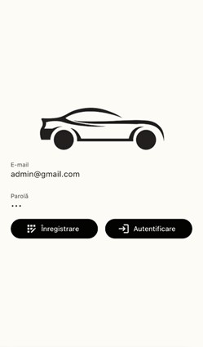
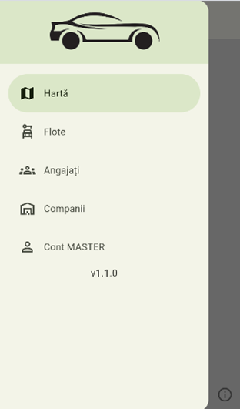
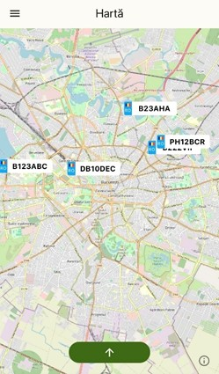
SCENARIU DE FUNCȚIONARE – PERSPECTIVA ADMINISTRATORULUI
Scenariul de funcționare pentru administrator începe prin procesul de autentificare, care implică accesarea paginii de autentificare a aplicației și introducerea adresei de email și a parolei.
După autentificare, administratorul poate naviga prin diferitele funcționalități ale aplicației utilizând meniul de navigare sau butoanele de acces rapid.
Administratorul are posibilitatea de a accesa o hartă interactivă care afișează pozițiile în timp real ale autovehiculelor înregistrate în sistem.
Figura 2. Pagina de autentificare în aplicație
Figura 3. Meniul de navigare în aplicație
Figura 4. Harta cu autovehiculele în timp real

Slide 6
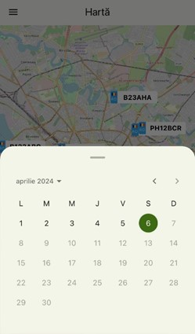
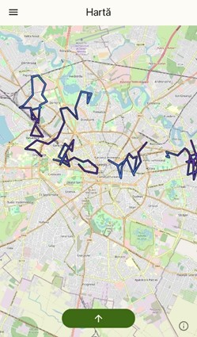
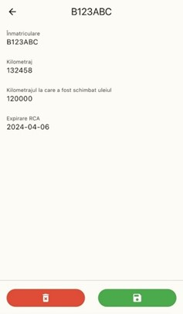
SCENARIU DE FUNCȚIONARE – PERSPECTIVA ADMINISTRATORULUI
De asemenea, poate accesa istoricul rutelor autovehiculelor pentru a obține informații detaliate despre traseele parcurse de acestea în trecut.
Administratorul poate accesa detaliile autovehiculelor și din pagina flotei. Aceste informații includ numărul de înmatriculare al autovehiculului, kilometrajul acestuia, data ultimei schimbări a uleiului și data de expirare a asigurării RCA.
Figura 5. Selectarea datei pentru vizualizarea istoricului rutelor
Figura 6. Vizualizarea rutelor din data selectată
Figura 7. Vizualizarea detaliilor unui autovehicul

Slide 7
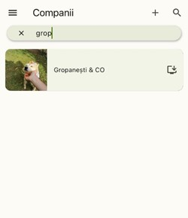
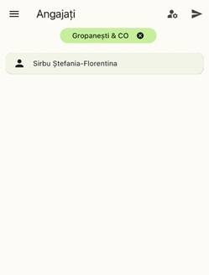
SCENARIU DE FUNCȚIONARE – PERSPECTIVA ADMINISTRATORULUI
În plus, aplicația permite administratorului să vizualizeze și să gestioneze detaliile fiecărei companii din aplicație.
De asemenea, aplicația dispune de o bara de căutare eficientă, care permite utilizatorului să caute rapid și ușor o anumită companie din lista disponibilă
Funcționalitatea de gestionare a companiilor include și capacitatea de a seta un filtru specific pentru compania selectată în întregul sistem al aplicației. Această caracteristică permite administratorului să navigheze în aplicație având filtrul activat, astfel încât să vizualizeze doar informațiile relevante pentru compania selectată.
Figura 8. Exemplu de de căutare a unei companii după nume
Figura 9. Exemplu de filtrare a angajaților după compania lor

Slide 8
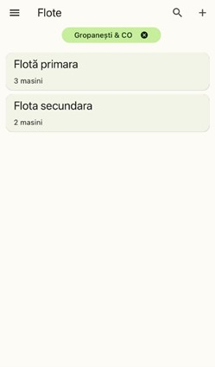
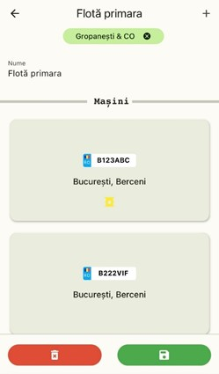
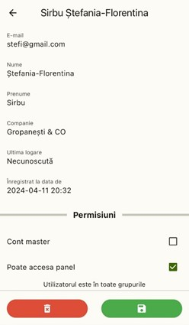
SCENARIU DE FUNCȚIONARE – PERSPECTIVA ANGAJATULUI
Interfața angajatului oferă o experiență simplificată și orientată către nevoile specifice ale angajaților în cadrul companiei. Spre deosebire de interfața administratorului, care este mai complexă și oferă acces la funcționalități de administrare și gestionare a întregii aplicații, interfața angajatului se concentrează pe aspectele practice și operaționale ale gestionării autovehiculelor și a rutelor. Astfel, angajatul poate accesa rapid și eficient informații despre starea și localizarea autovehiculelor și poate vizualiza flotele companiei sale.
Figura 10. Vizualizarea flotelor pentru compania angajatului
Figura 11. Vizualizarea flotelor pentru compania angajatului
Figura 12. Vizualizarea detaliilor contului de angajat

Slide 9
CONCLUZII
Contribuții personale
Perspective de viitor
Contribuțiile personale la acest proiect au fost semnificative și s-au reflectat în implementarea unei serii de funcționalități inovatoare și utile pentru utilizatori. Una dintre principalele mele contribuții a fost dezvoltarea și integrarea sistemului de vizualizare a autovehiculelor în timp real pe hartă, care oferă utilizatorilor o perspectivă clară asupra locației și stării autovehiculelor din flotă.
Aplicația poate fi dezvoltată pe viitor adăugând si alte funcționalități. Un aspect important este extinderea funcționalităților existente pentru a acoperi și alte nevoi ale utilizatorilor, cum ar fi gestionarea costurilor de întreținere, planificarea rutelor sau integrarea cu alte sisteme de gestionare a flotelor. De asemenea, implementarea unor caracteristici de securitate mai avansate pentru a proteja datele și informațiile utilizatorilor este o prioritate în dezvoltarea viitoare a aplicației.

Slide 10
Bibliografie
[1] „Meet Android Studio”. Data accesării: 6 martie 2024. [Online]. Disponibil la: https://developer.android.com/studio/intro
[2] „Dart Overview”. Data accesării: 6 martie 2024. [Online]. Disponibil la: https://dart.dev/overview
[3] Sande J și Kodeco Tutorial Team, Dart Apprentice: Beyond the Basics (First Edition): Object-Oriented Programming, Concurrency & More. Kodeco Incorporated, 2022.
[4] „Flutter architectural overview”. Data accesării: 6 martie 2024. [Online]. Disponibil la: https://docs.flutter.dev/resources/architectural-overview
[5] T. Stanislav, „An Introduction to Flutter: The Basics”. Data accesării: 6 martie 2024. [Online]. Disponibil la: https://www.freecodecamp.org/news/an-introduction-to-flutter-the-basics-9fe541fd39e2/
[6] H. Bhasin, Python Basics: A Self-Teaching Introduction. Mercury Learning and Information, 2018.
[7] D. Nguyen, Hands-On Application Development with PyCharm: Accelerate your Python applications using practical coding techniques in PyCharm. Packt Publishing Ltd, 2019.
[8] D. Rubio, „Introduction to the Django Framework”, în Beginning Django, Berkeley, CA: Apress, 2017, pp. 1–29. doi: 10.1007/978-1-4842-2787-9_1.
[9] M. Owens, The Definitive Guide to SQLite. Apress, 2006. Data accesării: 6 aprilie 2024. [Online]. Disponibil la: https://download.e-bookshelf.de/download/0000/0054/07/L-G-0000005407-0002341777.pdf
[10] C. Bi, „Research and application of SQLite embedded database technology”, WSEAS Transactions on Computers, vol. 8, pp. 83–92, apr. 2009, Data accesării: 6 aprilie 2024. [Online]. Disponibil la: http://wseas.us/e-library/transactions/computers/2009/31-846.pdf

Slide 11
Vă mulțumim pentru atenție!

